Slide 1

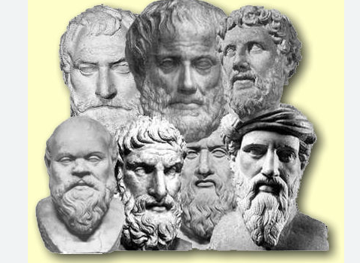
PORCENTAJES DE EVALUACIÓN
I PARCIAL
Actividades 15 %
Participaciones (8) 10%
Se considera participación a la aportación que realice durante la clase acerca del tema
Tareas 15%
Libreta 10%
Examen final 30%
Proyecto 20%
T OT A L 100%

Slide 2

OBSERVACIONES:
El aprendiente traerá su libreta destinada para la asignatura, debidamente forrada para la realización de actividades y toma de apuntes de cada tema, de acuerdo al programa de la asignatura, en caso de no traerla, tendrá una falta, tres faltas, corresponderá medio punto en promedio final.
Durante la clase no se consume ningún tipo de alimentos(tortas, enchiladas, tacos, fruta, café, agua, refresco, etc.), en caso de hacerlo tendrá una falta, tres faltas, corresponderá medio punto en promedio final.
Queda estrictamente prohibido el uso de celular durante la hora de clase, solamente con autorización del líder académico para la realización de alguna actividad que asigne, aprendiente que llegue a utilizar su celular, se le recogerá y se le entregara al encargado de orden, tendrá un punto menos en promedio final correspondiente a cada periodo.
Tres llamadas de atención dentro del salón de clases por desorden o malas palabras, punto medio en promedio final.
Tomando en cuenta el reglamento interno de la institución, no se permite que el aprendiente se exprese con palabras altisonantes ni mucho menos comportarse de manera irrespetuosa hacia el líder académico y hacia sus compañeros, en caso contrario se aplicara la sanción respectiva y si es necesario turnar ante las autoridades correspondientes, además tendrá un punto menos en promedio final de cada parcial.

Slide 3
El alumno podrá justificar hasta tres faltas durante la presente asignatura, en cada periodo, de no hacerlo, perderá su derecho a Examen.
Si el aprendiente entra al salón de clases una vez iniciada la clase, tendrá una falta, sumando tres, es un punto menos en promedio final.
No se dará permiso de ir al baño durante la hora de clases salvo en extrema urgencia.
Para la revisión de cualquier actividad o tarea se hará en completo orden, atendiendo las indicaciones del líder académico, en caso de que el aprendiente no acate lo dispuesto quedara sin revisión de su actividad y tendrá un punto menos en promedio final.
Ante cualquier exposición de temas, tanto por parte del líder académico como del aprendiente, se hará con orden y los demás pondrán toda la atención y respeto hacia sus compañeros y líder académico, en caso contrario se saldrán del salón con actividad para realizarla y entregarla durante la hora de clase y tendrán un punto menos en promedio final.
Durante el salón de clases y fuera del mismo, el alumno portara debidamente su cubrebocas y el uso de gel antibacterial de manera responsable.
Al pase de lista, aprendiente que no este atento a su nombre, tendrá una falta, tres faltas, tendrá que justificar para la aplicación de examen de cada periodo.
El presente reglamento es de estricta observancia, no se aceptan gritos, aplausos, sobrenombres, sonidos u otra actitud que pudiera ocasionar desorden dentro del grupo, salvo que la actividad llevada a cabo por el líder académico así lo requiera.

Slide 4
COMPETENCIA A DESARROLLAR
CG1. Se conoce y valora a sí mismo y aborda problemas y retos teniendo en cuenta los objetivos que persigue.
A1. Enfrenta las dificultades que se le presentan y es consciente de sus valores, fortalezas y debilidades.
DISCIPLINA BASICA
4. Argumenta sus ideas respecto a diversas corrientes filosóficas y fenómenos histórico-sociales, mediante procedimientos teórico-metodológicos.

Slide 5
PROYECTO 20%
BLOQUE I.- “Otro enfoque del mito”
DESCRIPCIÓN: Realiza una investigación de campo a fin de describir sobre que otros mitos se conocen acerca del limón y deduce si este es cierto o falso.
La actividad debe estar escrita en una hoja color blanca, lo que es el concepto de mito, investigación y evidencia(imagen realizando la entrevista.
Hacer entrega para tener derecho a examen correspondiente al primer periodo, pegada en la libreta y de forma directa con la docente.
Deberá contener lo solicitado junto con su nombre, numero de lista y grupo.
No se puede repetir el mismo mito dentro del salón de clases.

Slide 6

Amar los mitos es en cierta forma mostrarse filósofo.- Aristóteles
1.1 CONOCIMIENTO PREFILOSÓFICO

Slide 7
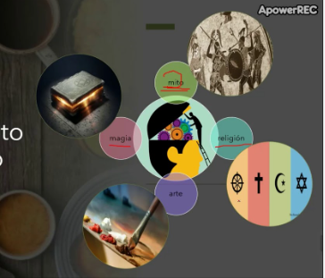
1.1 Conocimiento prefilosófico

Slide 8
El inicio de la filosofía se ubica a principios del siglo VI A.C. en la antigua Grecia.
También se ubica en las culturas de Egipto, China y Mesopotamia-
La filosofía evoluciona constantemente, sus antecedentes esta marcado en el periodo Prefilosófico, mítico o religioso, que se remontan a dos o tres siglos antes del periodo presocrático, en el que aparecen los primeros filósofos.
La prefilosófico se caracteriza por la aparición de relatos míticos, religiosos, vinculados con ritos y prácticas mágicas.
En la antigua Grecia este periodo esta representado por los grandes poemas de Homero y Hesíodo.
Entonces que relaciones hay entre magia y religión?, pongamos tres ejemplos y expliquemos la relación que existe

Slide 9

El pensamiento mítico que es previo al filosófico, es recurrente a la fantasías para después convertir la realidad en fábula o leyenda.
La tierra está poblada de espíritus, genios, demonios, duendes, divinidades, mostruos y héroes, el cual tiene relación con la religión, porque se presenta un politeísmo antropomórfico, en el que existe una diversidad de Dioses que personifican fuerzas o poderes naturales.
El politeísmo antropomórfico se presenta por ejemplo entre los griegos con una serie de dioses: Ejemplo de ellos es Zeus, mientras que existen otros dioses que son Poseídos, Dios de los mares, cronos, dios del tiempo; Gea, diosa de la tierra; Eolo, dios del viento, etc.
El pensamiento mítico también esta ligado a la magia, concebida como una especie de arte o técnica, que intenta desviar o controlar el curso de la naturaleza, mediante conjuros o maleficios.
El pensamiento mítico relacionado con el arte, que es una forma de expresión, nos liberamos de toda esa carga emocional que se deja en la religión, el arte es como un ser que crea, lleva mas haya de lo podemos entender.

Slide 10
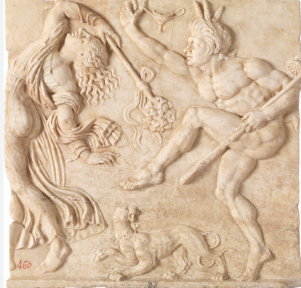
La palabra “mito” proviene del Griego mytos, significa relato y se relaciona con “palabra, discurso, conversación, cuento, narración, fábula”.

Slide 11
En sus orígenes el mito se transmitió de manera oral, posteriormente en formas de tradiciones y cuentos folclóricos.
El mito esta vinculado a la poesía, la tragedia, la comedia y la fábula, posee cualidades artísticas o estéticas y reviste una capacidad de encantamiento.
EJEMPLO, LA ODISEA, HOMERO SE REFIERE A ATENEA
Los mitos tienen, para el nombre arcaido, un gran poder explicativo, su función es la de explicar el origen de las cosas, del mundo, de las instituciones, de las comunidades o del comportamiento de la naturaleza.
No representan un fenómeno aislado en la historia de la humanidad. Todas las civilizaciones han acudido, en ciertos momentos de su evolución, a este tipo de relatos.
La misma Grecia, cuna de la filosofía no es una excepción, pues, como ya hemos mencionado pasa por una etapa prefilosófica o mitológica que después logra superar.
OJO: Leer de Hernández , P. Los grandes mitos en 25,000 palabras, editorial Burguera, Barcelona, 1971., p. 20.

Slide 12
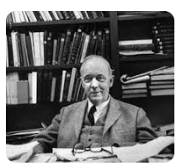
EL MITO EN LA ANTIGUA CRECIA
Werner Jaeger, Grecia representa frente a los grandes pueblos orientales progreso fundamental, nueva etapa en lo que hace referencia a la vida del hombre en la comunidad, basándose en principios totalmente nuevos que se
manifiestan en su arte, su religión, su política y su filosofía.
En tiempos prefilosóficos destaca la figura de Homero, creador de mitos arcaicos.
Jaeger, que es un poeta no debe ser considerado como simple objeto de la historia formal de la literatura, sino el primero y el más grande creador de la humanidad griega.
LA OBRA HOMÉRICA: Muestra claramente la lucha…

Slide 13
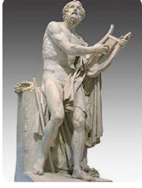
HOMERO
Dos grandes poemas:
La Iliada y la Odisea, escritas en el siglo VIII.
LA ILIADA: Guerra de Troya.
LA ODISEA: Los viajes del héroe llamado Ulises u Odiseo y las peripecias en las que se envuelto cuando decide regresar a su hogar.
Para Homero su mundo presenta un orden y una armonia.
La jerarquia de las fuerzas corresponden al Orden como están organizados los dioses.
El olimpo o morada de los dioses esta formada por divinidades superiors e inferiores al mundo de ZEUS.
Los dioses superiores son eternos e inmortales, los inferiores son engendrados y temporales.

Slide 14
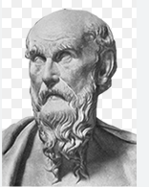
HESIODO
Autor de dos notables obras: Los trabajos y los dias y la Teogonía.
La Primera se origina por una disputa que su autor tiene con su hermano sobre una herencia de tierra que su padre les legó.
Habla de los ideales de la vida humana basada en el trabajo y la observancia de las leyes.
HOMERO hace incapie las virtudes de los heroes: La Valentia, el honor, patriotismo, etc.
HESIODO enaltece el trabajo, el esfuerzo para someter la naturaleza y arrancarle sus preciados frutos.
El mundo humano debe estar basado en leyes y justicia, por lo tanto es diferente al mundo animal, que está exento a estos valores.
La segunda obra LA TEOGONIA, se refiere al origen del mundo estrechamente ligado al origen de los dioses.

Slide 15
EL MITO EN MESOPOTAMIA
Los mitos se vinculan a los perfiles geográficos de la región así como a su estructura social.
“ El diluvio desenfrenado al que ningún hombre puede oponerse. Que estremece los cielos y hace que la tierra se sacuda. Envuelve un espantoso manto a la madre y al niño”

Slide 16
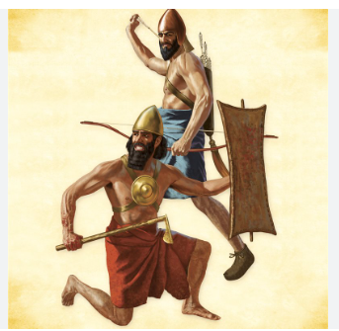
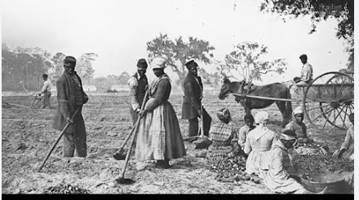
El hombre de Mesopotamia cuando se encuentra frente a las fuerzas cósmicas, se da cuenta de su impotencia, con el temor que produce el encontrarse ante la acción de fuerzas gigantescas.
Los habitantes de Mesopotamia, se encontraban organizados en una Asamblea, que reunía a todos los hombres y mujeres bajo la dirección de un gran sacerdote.
La ciudad poseía varios templos, y cada uno con su propio dios.
El sacerdote se consolidó como clase dirigente al usurpar los poderes del Consejo y adueñarse de la tierra.
La tierra se cultivaba por la acción de los esclavos, tomados en la guerra y por pequeños propietarios, a quienes los sacerdotes sometían a trabajos forzados.

Slide 17
El universo..
Los adultos libres
Jerarquía de fuerzas cósmicas

Slide 18
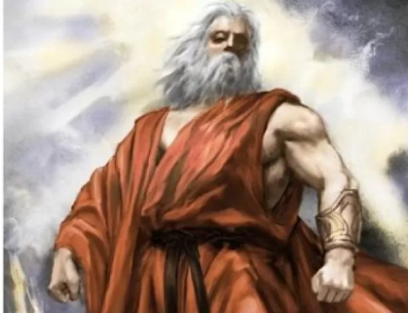
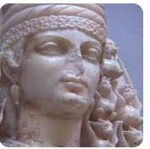
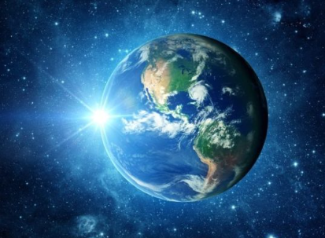
ANU.- DIOS DEL CIELO, Esta por encima de todas las cosas y es la fuerza mas importante del cosmos.
ENLIL.- DIOS DE LA TEMPESTAD, identificado con el dios guerrero Marduk, su nombre significa “Señor Tempestad”- simbolizaba fuerza de todos los elementos que encarna en los dioses que someten y castigan a los mortales.
LA TIERRA, elemento fundamental del universo visible “madre tierra”: fecunda, brinda cosas buenas a seres humanos.
Concebida como “Señora de las Montañas”

Slide 19
Un mito de gran significación en la cultura mesopotánica es el MITO COSMOLÓGICO de la creación, conocido como:
Además se refiere a la inestabilidad, desorden, confusión, orden y estabilidad.
ENUMA ELIS: “Cuando arriba”, trata sobre la creación del universo, mediante la imposición del orden y autoridad de los dioses.

Slide 20
https://www.google.com/search?q=el+mito+de+la+caverna&rlz=1C1CHBF_esMX1030MX1030&sxsrf=AJOqlzVlr6BlRfPBZXMt0a6PAQlcSXlIcA:1676001784593&source=lnms&tbm=vid&sa=X&ved=2ahUKEwiH0I2YiYr9AhV2IkQIHccoBWwQ_AUoAnoECAIQBA&biw=1366&bih=649&dpr=1#fpstate=ive&vld=cid:ef5c9f89,vid:m6W_Yj8Jfdg
https://mediateca.educa.madrid.org/video/d6y5vzhgyuhi52gj
La odisea
Los aprendientes explican en que se diferencian la Lliada y la Odisea y como es que estos dos grandes poemas trascendieron hasta nuestros tiempos.
https://www.youtube.com/watch?v=0ZZcPnYIqrQ
mitos

Slide 21
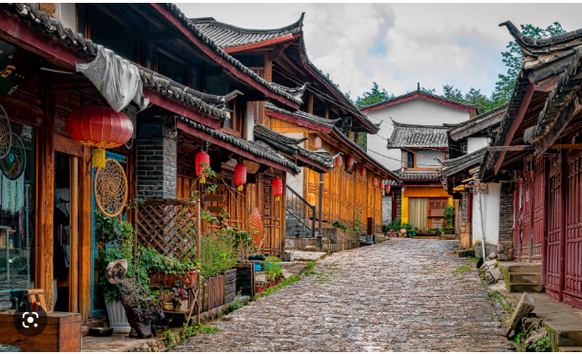
EL MITO EN CHINA
Cultura china, una de las más antiguos, inicia hacia el siglo 100 000 A.C., hacia el tercer milenio atraviesa por el Neolítico, En el segundo surge la edad de Bronce, siglo XV A.C. apareciendo los primeros escritos.

Slide 22
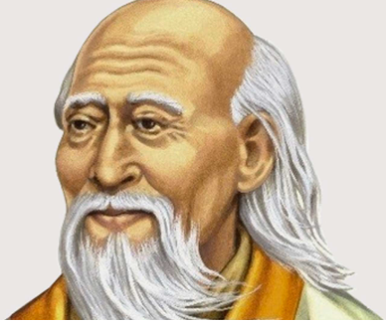
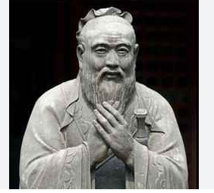
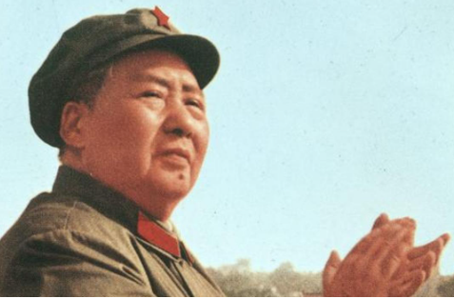
PENSADORES CHINOS
CONFUCIO
LAO TSÉ
MO TSE
Pensamiento prefilósofico nutrido de relatos mitológicos y mágicos.

Slide 23

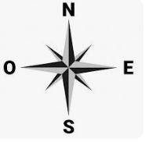
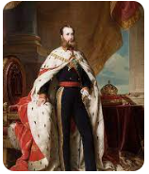
El nombre de chino para China (Chung Kuo) significa Reino Medio, esto es el medio del mundo.
En medio de este Reyno nace la capital imperial:
EMPERADOR- REGION CENTRAL
Los chinos resolver sus dudas, interrogantes, por medio de seres fantásticos, terribles mostruos, serpientes de agudos colmillos, aves gigantescas, dragones vomitando fuego, criaturas del mar, ríos, tierra y montañas.
Altar del Sol y la Morada del Destino
Espacio

Slide 24
1.2 Filosofía, ciencia y religión
Épocas a las que pertenecen los hombres:
La antigua clásica
El cristianismo
La edad Media
La época moderna
La época contemporánea

Slide 25
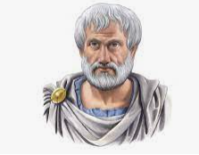
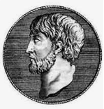
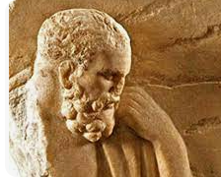
Explican la naturaleza a partir de un principio único, concebida como origen y sustento de toda realidad.
Filósofos presocráticos
Agua
Escuela de Mileto
Tales de Mileto
Anaximenes
Aire
Sustancia Ápeiron (principio u origen de todas las cosas.
FILOSOFIA: Búsqueda de los principios ordenadores del cosmos.
Anaximandro

Slide 26
SOCRATES:
Lo mas importante es el conocimiento humano, que es lo mas conveniente, virtud, crítica, fundamentación, organización de sociedad y Estado.
PRINCIPIO: “Conócete a ti mismo”
Permite considerar que la filosofía es conocimiento del hombre, sus creaciones, virtudes o capacidades que debe de tener en cuenta para desarrollarse en la ciudad.
PLATON- ARISTOTELES(discípulo), la filosofía alcanza un periodo de madurez llamado SISTEMATICO, porque la inquietud sobre el hombre y sus problemas se insertan dentro de una visión total o integral de la naturaleza o el cosmos.

Slide 27
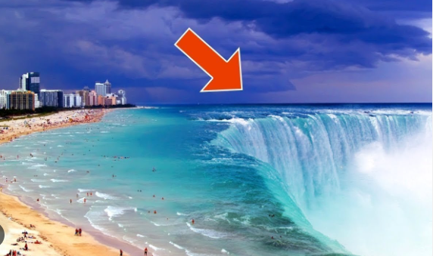

La filosofía de Platón se encuentra desarrollada en su famosa:
TEORIA DE LAS IDEAS
La realidad se divide en dos mundos opuestos:
Mundo de las ideas Mundo de los Fenómenos
Autentica realidad, región trascendente, inmutable, incorruptible, nacen ideas o verdaderos conocimientos
Carácter empírico, sensible, mudable, aparente, reflejo del mundo ideal y perfecto, cuasi o pseudo realidad.
FILOSOFIA(Sócrates): Ascensión o elevación al mundo superior, ideal e inteligible llamado mundo de las ideas.

Slide 28
ARISTÓTELES llama a la filosofía “filosofía primera” (mas tarde se llamo metafísica), donde la ciencia del ser en cuanto ser; estudia la causa última o principio de todos los principios que es DIOS, y se arroja en una teología.(concerniente al estudio de los dioses)

Slide 29
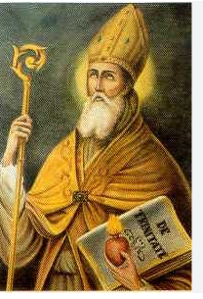
EL CRISTIANISMO
SAN AGUSTIN- El Obispo de Hipona
Nueva Concepción del mundo del hombre y de la vida.
Primera gran interpretacion de las relaciones entre la razon y la fe durante la edad media.
POSTULACIÓN: La necesidad de creeer para poder comprender.
Para este filosofo Cristiano, la tarea de la filosofia es comprender a Dios y al alma con la ayuda de la razon pero sustentada en la iluminación que solo nos proporcionará la fe, la filosofia es asi, un afan por comprender a Dios.
La filosofia Cristiana se consolida en esa gran época conocida como la edad media del siglo V al XV.
La Primera Universidad del mundo occidental, fue la llamada escolástica que surgio a partir del siglo XIII, el centro de una nueva filosofia.

Slide 30
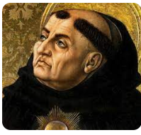
FILOSOFO REPRESENTATIVO: SANTO TOMAS DE AQUINO
OBRAS: Suma contra gentiles, Summa teológica, Del ente y la esencia, entre otros.
Para Santo Tomas de Aquino, la filosofia “una sierva de la teologia” .(dioses)
La escolástica se caracteriza por una filosofia al servicio de la religion, subordinada a la fe y a la revelacion, busca explicar, esclarecer, fundamentar problemas relacionados con la Trinidad, encarnación, existencia de Dios, naturaleza del bien y del mal y el destino sobrenatural del ser humano.
Santo Tomas de Aquino es llamado Doctor Angelicus.

Slide 31
LA MODERNIDAD
Sobreviene con el renacimiento, siglos XV y XVI, resultado del avance científico y técnico, grandes descubrimientos geográficos y cambios políticos, sociales y económicos que se operan.
Los problemas filosóficos se encuentran en el mundo que puede tocarse, en los hechos concretos y leyes que rigen.
Busca fundamentalmente un método basado en la experiencia, que sea capaz de explicar la realidad.
En la edad media la teología te da los conceptos explicativos del hombre y del mundo.
En la época moderna se recurre a la investigación de la naturaleza, por lo que para Francis Bacon, la filosofia es la investigación de la naturaleza y de sus diversas causas, nos ayudar a encontrar un camino seguro, un método que sea el ideal para la investigación científica de nuestra realidad.

Slide 32
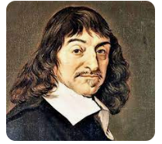
RENÉ DESCARTES “Padre de la modernidad”
(1596- 1650) FILOSOFIA: Estudio de la sabiduría, tanto por conducir la vida como la conservación de la salud y la invención de todas las artes.
Pretende buscar un principio claro y evidente en el que todos puedan estar de acuerdo, algo indiscutible como lo que existe en las matemáticas de saber racional.
En el siglo XVIII la modernidad llega a su máxima expresion, es el Famoso siglo de la ILUSTRACION una gran influencia en Francia, con la llamada enciclopedista al frente.
La enciclopedia o diccionario razonado en las ciencias, artes y oficios, editado 1752-1777 en 35 volumenes fue la obra que divulgo la filosofia del iluminismo o ilustración, y deja ver un racionalismo como criterio de la filosofia y la ciencia.

Slide 33
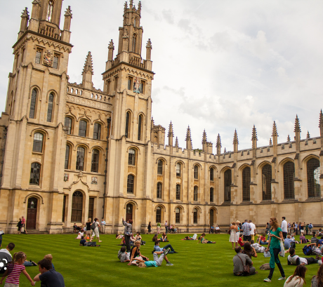
Universidad de Oxford
Siglo XV en plena edad media, se crean universidades como la de Oxford, donde se cultiva la filosofia escolástica.

Slide 34
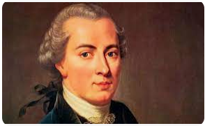
IMMANUEL KANT (1724 – 1804)
OBRA: La critica de la razón pura.
Se formula dos preguntas fundamentals:
¿Como es posible el conocimiento cientifico?,
y ¿Es posible el conocimiento metáfisico?

Slide 35
La primera se desarrolla una teoría del conocimiento que reconoce tanto la importancia y la necesidad de la experiencia como fuente de conocimiento.
Supone de antemano que si es posible y lo único que falta es explicar, precisamente como es posible.
La segunda pregunta de Kant, es negativa, ya que a juicio no podemos conocer nada sin el apoyo de la experiencia, sólo aprendemos teóricamente los fenómenos, no las cosas en si mismo, los números de los cuales ha ocupado la metafísica tradicional.

Slide 36
Ciencia que postula alcances o limites del conocimiento humano
Filosofo Konigsbers
FILOSOFIA
Obra:
La critica de la razón practica
La critica del juicio
Confirma la tendencia del ser humano hacia la perfección
Abren la puerta a una concepción de la metafísica
Alma, mundo y Dios

Slide 37
SIGLO XIX-EPOCA CONTEMPORÁNEA
Surge una corriente filosófica POSITIVISMO, EL HISTORICISMO, EXISTENCIALISMO, MARXISMO Y EL PRAGMATISMO.
AUGUSTE COMTE
1798-1857
Surge para continuar con los procedimientos de las ciencias que llamo “positivias”.
Para el positivismo la filosofia es un compendio general de los resultados de las ciencias y el filosofo es un especialista en generalidades.
La filosofia positiva alcanza un saber riguroso que se basa en observar y su rechazo a todas las especulaciones metafísicas.

Slide 38
FRASES DE REFLEXIÓN
Los hombres de experimentación son como las hormigas que solamente recogen; los razonadores son como arañas que lo extraen toda de su propia sustancia; los verdaderos filósofos deben ser como las abejas que recogen materiales, pero los transforman mediante un poder propio.
Francis Bacon.

Slide 39
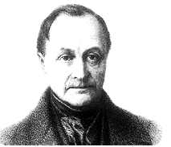
EL POSITIVISMO
FILOSOFO FUNDADOR : Augusto Comte (1798-1857) surge como reacción a especulaciones metafísicas, así como un claro de seguir los procedimientos de la ciencia que Comte llamo “positivas”.
Formula leyes y utiliza la observación y experimentación.
FILOSOFIA: Compendio general de resultados de las ciencias y el filosofo es un especialista en generalidades.

Slide 40
EL MARXISMO
FUNDADOR: Karl Marx (1818 – 1883) y Fredrich Engels.
Fundamenta teóricamente la liquidación de la explotación del hombre por el hombre, constituyéndose la gran misión de la clase obrera.
La religión es el opio del pueblo” y de toda ideología que trastoque la realidad.
POSTULACIÓN SOBRE LA TESIS ONCE SOBRE FEUERBACH: “Los filósofos se han limitado en interpretar el mundo de distintos modos, de lo que se trata es de transformarlo”.
El marxismo propone un camino para el desarrollo de la filosofía que tenga estrecha relación con las fuerzas sociales que se pronuncian por el progreso, liquidación de un régimen social que considera injusto y que se fundamenta en el dominio de la propiedad privada, por la generalización filosófica de los avances del conocimiento cientifico, experiencia, edificación, una nueva sociedad, por la plena humanización del hombre, libre de toda explotación, enajenación e injusticia.

